Slide 1
IL PAZIENTE BARIATRICO E L’INFERMIERE DI REPARTO
SOFIA PACINI
Infermiera u.o. media assistenza chirurgica
p.o. citta’ di castello

Slide 2

IL PAZIENTE BARIATRICO
TEAM MULTIDISCIPLINARE
Soggetto che si sottopone o è valutato per sottoporsi ad intervento di chirurgia bariatrica
Pz informato e motivato, con rischio operatorio accettabile, candidato ad intervento dopo fallimento di altre forme di trattamento come dieta, esercizio fisico e terapie comportamentali
Pz con BMI>40
Pz con 35<BMI<40 con comorbilità ad alto rischio o problemi fisici
Pz capace di partecipare a programmi di trattamento e di follow-up
PAZIENTE
INFERMIERE
MEDICO CHIRURGO
MEDICO ANESTESISTA
DIABETOLOGO
CHIRURGO PLASTICO
PSICOLOCO E PSICHIATRA
NUTRIZIONISTA
DIETISTA
ENDOCRINOLOGO
OSS

Slide 3

L’INFERMIERE DI REPARTO
Coordinamento e gestione del paziente
Educazione e preparazione al percorso
Supporto psicologico
Valutazione e monitoraggio
Coordinamento con altri professionisti

Slide 4
ASSISTENZA INFERMIERISTICA PERIOPERATORIA
FASE PRE-OPERATORIA
FASE INTRA-OPERATORIA
FASE POST-OPERATORIA
PROTOCOLLO ERABS

Slide 5
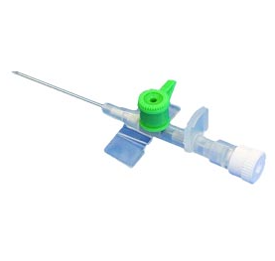
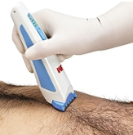
FASE PRE-OPERATORIA
Ambulatorio pre-operatorio
Giorno del ricovero
Counselling
Ottimizzazione pre-operatoria
Prelevare esami ematici
Sistemazione cartella clinica
Ricovero a reparto
Controllo documentazione clinica
Rilevazione PV
Posizionamento accesso venoso periferico
Esecuzione tricotomia
Preparazione intestinale non prevista
Alimentazione giornaliera consentita
Somministrazione terapia medica prescritta: domiciliare e profilassi eparinica
Ricordare digiuno pre-operatorio
Attivazione trasporti interni per S.O.

Slide 6
FASE PRE-OPERATORIA
FOCUS
Posizionamento accesso venoso: il patrimonio venoso nei pz bariatrici risulta molte volte di difficile reperimento, a causa del sovrappeso e della fragilità capillare. L’infermiere di reparto si assicura di posizionare un accesso venoso stabile e duraturo per tutta la durata della degenza preferendo G 18 o superiore, ma se non si è certi, si può in autonomia, chiamare il medico anestesista per posizionare un catetere venoso, evitando di compromettere il patrimonio venoso, creare disagio e stress al pz stesso
Tricotomia: viene eseguita dalla linea mammaria fino alla sovrapubica, quando necessaria, ½ prima dell’intervento chirurgico e con rasoio elettrico; particolare attenzione anche alla barba e baffi in caso di pz maschio, in quanto devono essere rimossi per ridurre il rischio di potenziali infezioni e rendere più facile l’inserimento del tubo endotracheale e prevenire un’eventuale estubazione
Digiuno pre-operatorio: ricordare di mantenere digiuno pre-operatorio 2 h dai liquidi chiari e 6 h dai solidi, per ridurre lo stress operatorio, la resistenza insulinica e favorire un miglior recupero post-operatorio

Slide 7
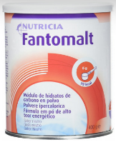

FASE PRE-OPERATORIA
IMMEDIATO PRE-OPERATORIO:
Tre ore prima dell’intervento somministrare 200-400 mg di MALTODESTRINE in acqua per OS, previo stick glicemico
H 6:00 prelevare PC
Rilevare PV
Somministrare tp medica prescritta: domiciliare e tp antiemetica
Verificare stato igienico cute
Attendere chiamata dalla S.O. per preparare pz:
Invitare il pz a svuotare la vescica
Attendere trasporti interni per S.O.
Inviare pz in S.O.
Documentare l’assistenza infermieristica
svestizione e vestizione operando
controllo assenza protesi mobili, monili e piercing
ritiro e custodia effetti personali
somministrazione profilassi antibiotica prescritta ed eventuale preanestesia
compilazione check-list peri-operatoria

Slide 8
IMMEDIATO PRE-OPERATORIO
FOCUS
Somministrazione maltodestrine: vengono somministrate pre-intervento per preparare l’organismo allo stress chirurgico, fornendo un carico glucidico graduale. Importante controllare stick glicemico pre-operatorio, immediato post-operatorio e durante la degenza
Svuotamento della vescica: ricordare al pz di svuotare la vescica appena ricevuta la chiamata dalla S.O. per ragioni di sicurezza del pz e per facilitare la procedura chirurgica. Infatti una vescica piena può aumentare il rischio di complicanze durante l’intervento come lacerazioni o sanguinamenti; una vescica vuota permette al chirurgo di avere una migliore visibilità e di eseguire le manovre in modo più preciso; lo svuotamento della vescica può aiutare a prevenire infezioni delle vie urinare e ritenzione urinaria acuta in quanto non verrà posizionato CV durante intervento. Un globo vescicale post-intervento compromette la mobilità e le condizioni del pz, aumentando i tempi di recupero e lo stress PO, aumenta il carico di lavoro infermieristico che si trova a dover posizionare CV in urgenza su pz obeso

Slide 9
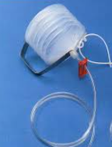
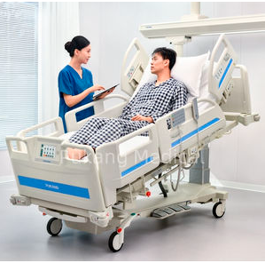
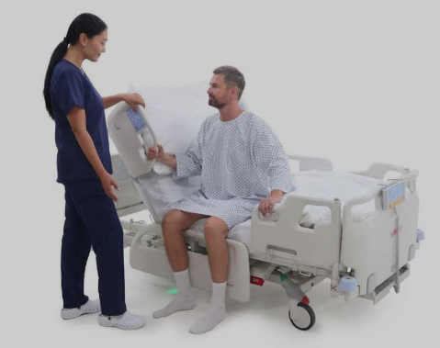
FASE POST-OPERATORIA
0 GG
Pz rientra dalla S.O.
Controllare stato coscienza
Scoprire pz per controllare medicazioni e se presente drenaggio
NO SNG
NO CV
Coprire pz
Posizionare pz in antitrendelenburg
Rilevare PV, ogni 6 h FC e SpO2, controllo glicemia capillare
Controllare prescrizioni mediche e somministrare tp antalgica
Documentare assistenza infermieristica
Valutare ripresa spontanea della diuresi
Prelevare esami ematici pomeridiani
Mobilizzare pz entro 2/4 h PO, NO calze antitrombo
Alimentare pz a partire dalle 4h PO con liquidi chiari(acqua e thè) a piccoli sorsi con cucchiaino

Slide 10
IMMEDIATO POST-OPERATORIO
FOCUS
Controllo PV: stretto monitoraggio ogni 6 H dei PV, tra cui PA, FC, SpO2 e dolore. Ipotensione, >FC, bassa saturazione sono indici di complicanze PO in tutti i pz, ma nel caso di pz bariatrico sono spia di complicanza precoce
Posizione antitrendelenburg: favorisce il ritorno venoso e migliora l’ossigenazione, alleviando la fatica respiratoria e migliorando le condizioni generali; riduce il dolore e favorisce il drenaggio di fluidi che si sono accumulati nella parte superiore dell’addome dopo l’intervento
Controllo del dolore PO: somministrazione di tp antalgica prescritta, ad orario e/o rescue dose, per ridurre il dolore, evitando oppioidi maggiori, favorendo così una mobilizzazione precoce e prevenendo PONV; un pz con sintomatologia ben controllata riesce a recuperare la propria autonoma in tempi minori
Mobilizzazione precoce: entro 2-4h PO, per ridurre complicanze, morbidità, aumento dei tempi di degenza, favorire ripresa intestinale
Rialimentazione precoce: già da 4h PO il pz viene rialimentato con liquidi chiari(acqua e thè) per favorire precoce ripristino intestinale, rapida guarigione delle ferite, minor rischio di infezioni PO, minore durata della degenza

Slide 11
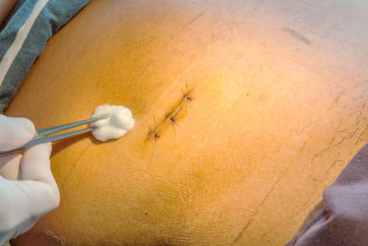
FASE POST-OPERATORIA
I GG
H 6:00 prelevare esami ematici di controllo
Controllare stato generale
Rilevare PV, controllare medicazioni, diuresi e drenaggio, per qualità e quantità del drenato con bilancio giornaliero h 7:00
Valutare alvo
Alimentazione giornaliera consentita:
N.B: bere sempre con la cannuccia e mangiare sempre con il cucchiaino; limitare a pochi cucchiai il brodo e la polpa di frutta, preferendo l’assunzione di yogurt
Mobilizzare con supervisione
Ricordare RX TUBO DIGERENTE del giorno successivo
Colazione: thè o caffe d’orzo con ½ bustina zucchero
Pranzo: brodo con omogeneizzati q.b.+ P/F q.b.
Cena: brodo con omogeneizzati oppure semolino senza omogeneizzati q.b. + P/F q.b.
+ 1 yogurt magro da consumare nell’arco della giornata tra un pasto e l’altro

Slide 12
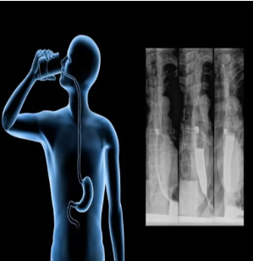
FASE POST-OPERATORIA
II GG
Vedi I GG PO
Alimentazione: passare a 2 yogurt giornalieri
N.B: bere sempre con la cannuccia e mangiare sempre con il cucchiaino; limitare a pochi cucchiai il brodo e la polpa di frutta, preferendo l’assunzione di yogurt
Controllare mobilizzazione
Inviare pz ad eseguire RX TUBO DIGERENTE; se esito indigine diagnostica negativo e dietro ordine medico, rimozione del drenaggio ove presente e rinnovare medicazioni
Dimissione del pz in giornata, con indicazioni e follow-up

Slide 13

CRITERI DIMISSIBILITA’
Assenza complicanze PO
PV stabili
Esami ematici nella norma
Diuresi spontanea attiva, alvo canalizzato
Algie controllate
Adeguata alimentazione
Adeguata mobilizzazione
Ferita chirurgica in ordine
Assenza di febbre
Desiderio del pz e familiare di rientrare al proprio domicilio

Slide 14
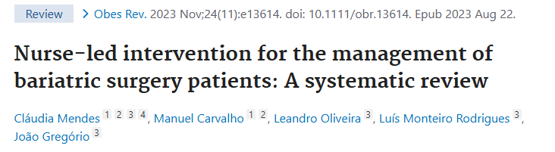
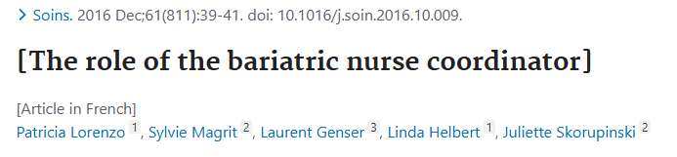
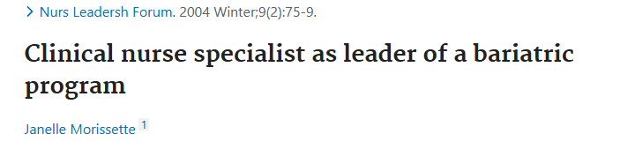
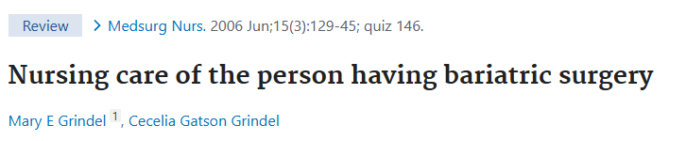
LETTERATURA

Slide 15
CONSIDERAZIONI PERSONALI
L’infermiere di reparto in chirurgia bariatrica è un professionista fondamentale per il successo del percorso di cura nel paziente obeso ed è parte integrante del team multidisciplinare
L’infermiere deve possedere una formazione specifica sulla chirurgia bariatrica, comprese le diverse tecniche chirurgiche, le possibili complicanze PO ed i percorsi di riabilitazione
L’infermiere deve essere in grado di comunicare efficacemente con il paziente, ascoltare, fornire informazioni chiare e creare un ambiente di fiducia durante il percorso di cure
L’infermiere deve essere empatico, capace di comprendere le difficoltà, capace di fornire le spiegazioni e rassicurare il paziente con supporto emotivo adeguato
Se non ci sono complicanze (e per fortuna il tasso è molto basso, l’1%), il rapporto paziente-infermiere diventa tanto importante quanto quello medico-paziente, a volte anche di più

Slide 16
Grazie

